Slide 1
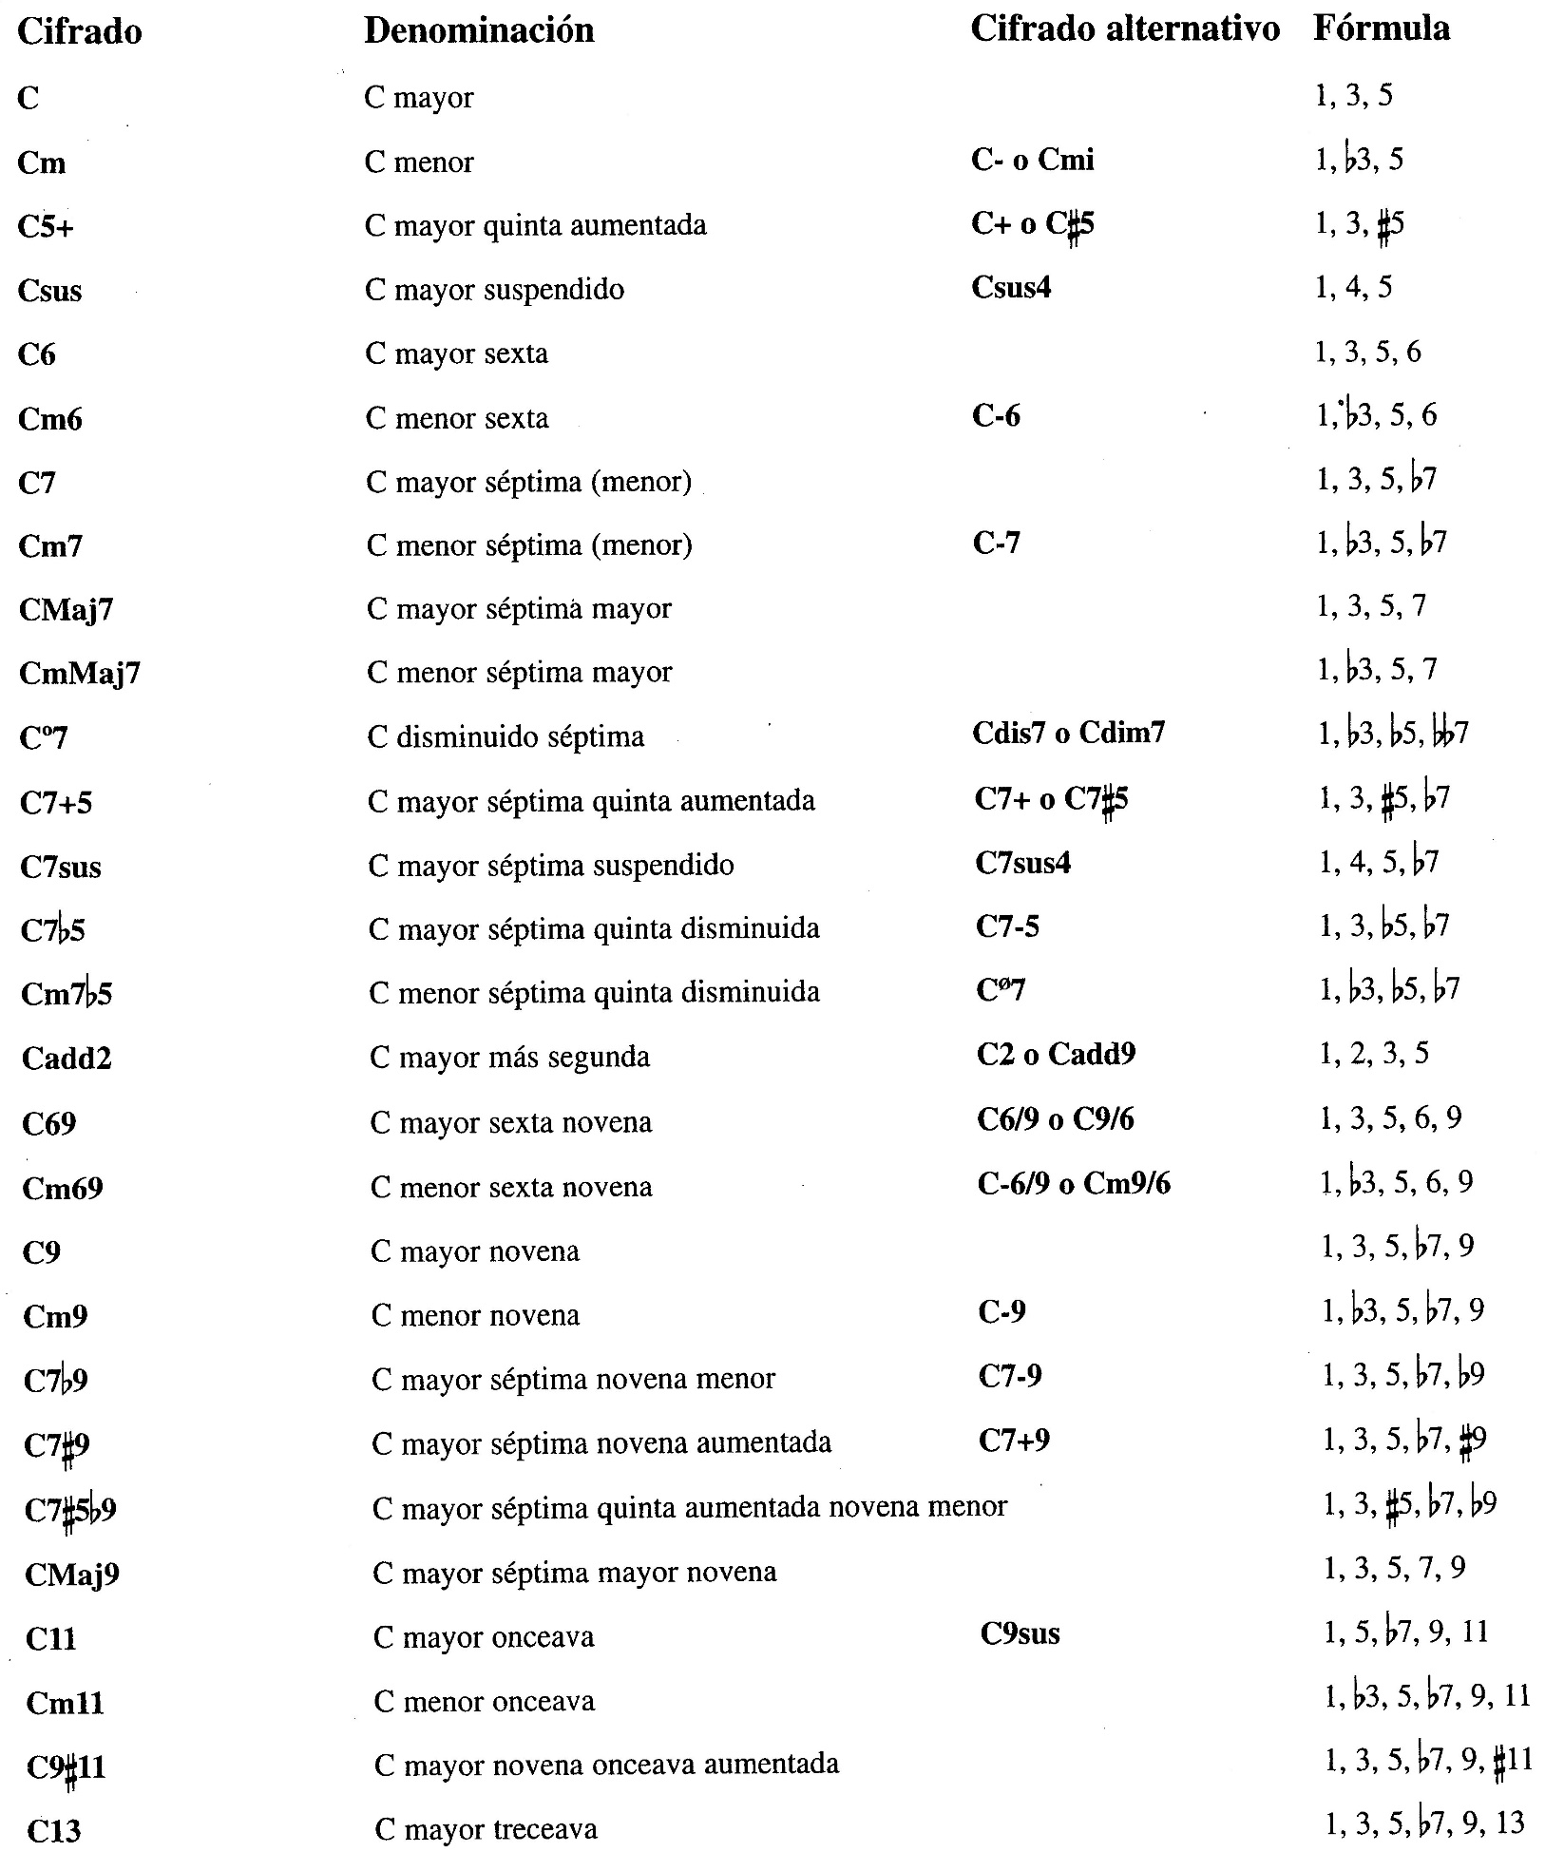
Cuadro de Armonía

